Slide 1
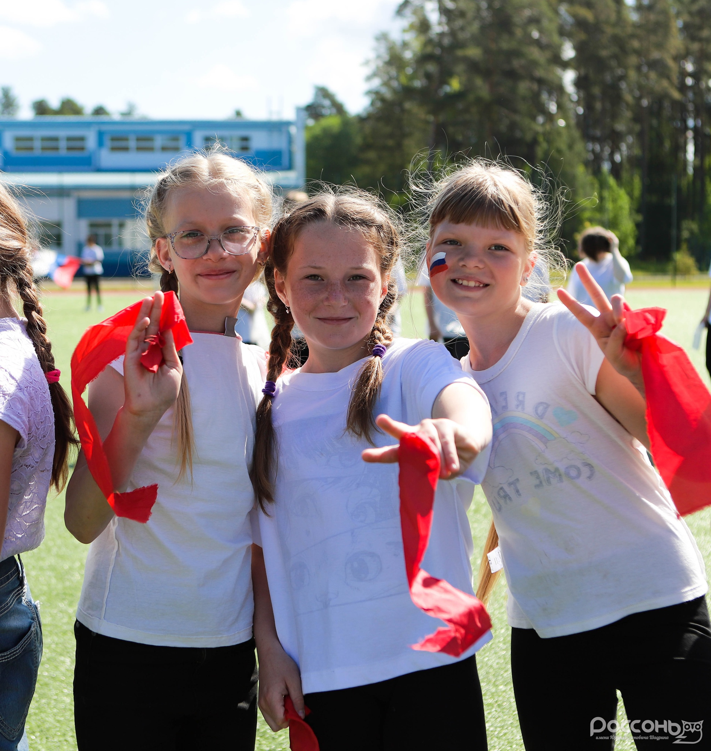
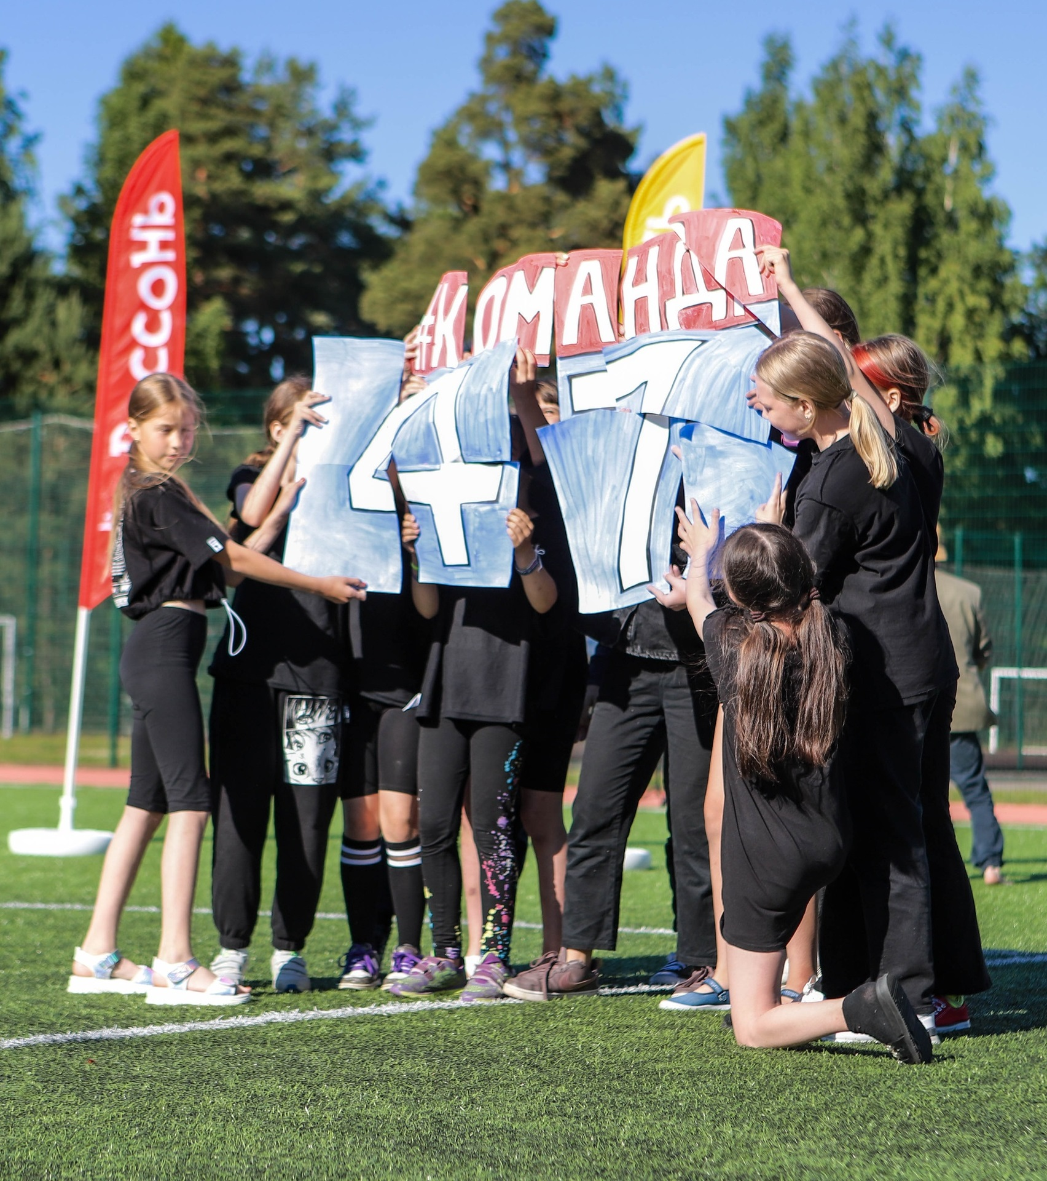
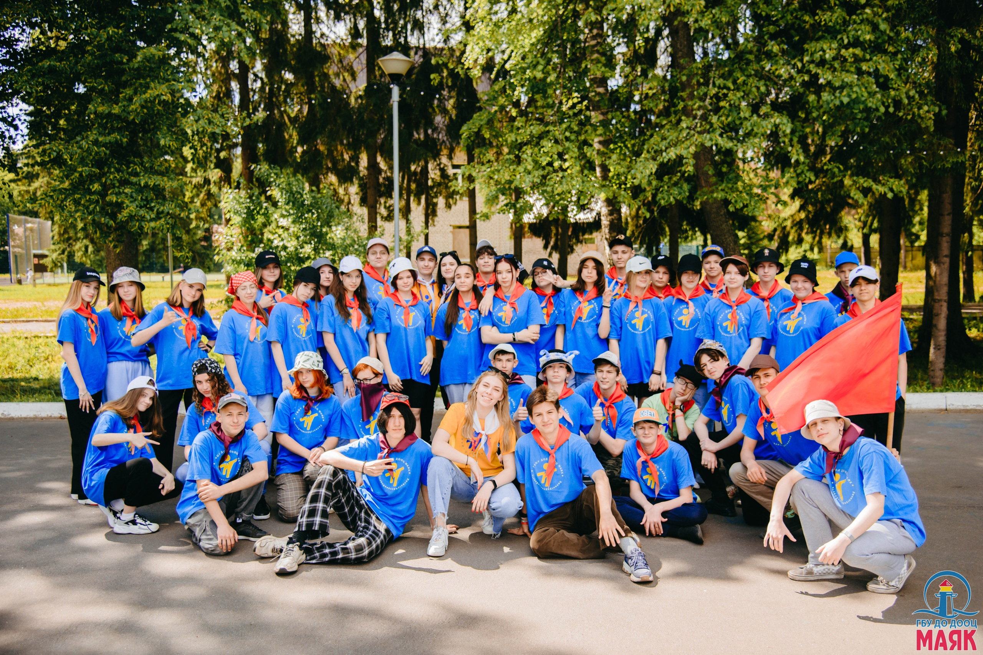
Комитет общего и профессионального образования Ленинградской области
АЛГОРИТМ ПОЛУЧЕНИЯ НА ТЕРРИТОРИИ ЛЕНИНГРАДСКОЙ ОБЛАСТИ ПОЛНОЙ (ЧАСТИЧНОЙ) КОМПЕНСАЦИИ СТОИМОСТИ ПУТЕВОК РАБОТАЮЩИМ ГРАЖДАНАМ В ОРГАНИЗАЦИИ ОТДЫХА ДЕТЕЙ И ИХ ОЗДОРОВЛЕНИЯ СЕЗОННОГО ДЕЙСТВИЯ И КРУГЛОГОДИЧНОГО ДЕЙСТВИЯ, САНАТОРНО-ОЗДОРОВИТЕЛЬНЫЕ ЛАГЕРЯ КРУГЛОГОДИЧНОГО ДЕЙСТВИЯ И САНАТОРИИ ДЛЯ ДЕТЕЙ В 2023 ГОДУ
www.edu.lenobl.ru

Slide 2
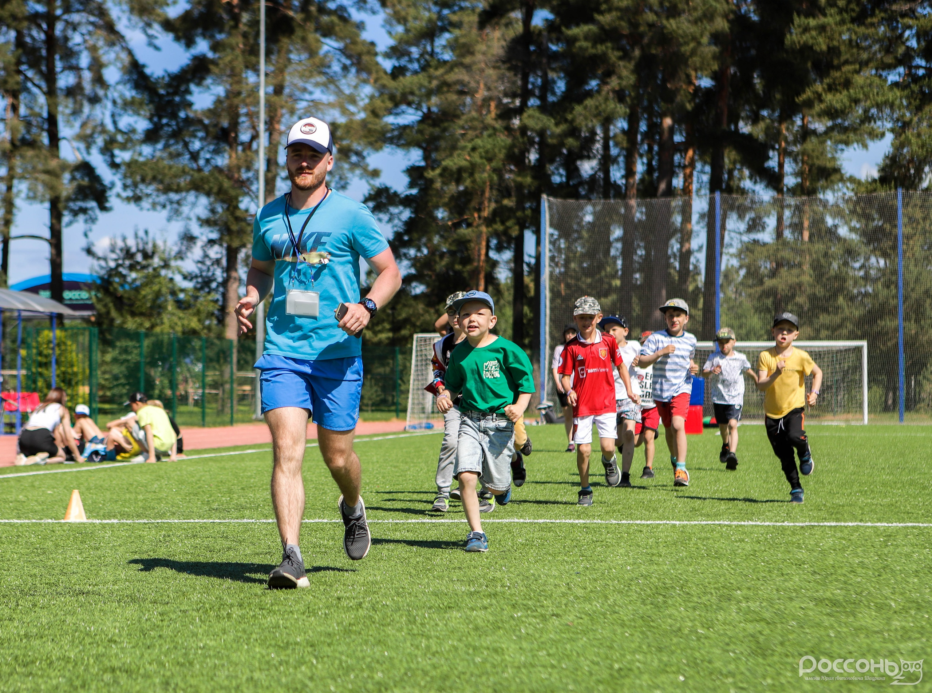
Обратите внимание!
Прием документов на выплату компенсации стоимости путевок на текущий год осуществляется ТОЛЬКО
до 15 декабря 2023 года!
Компенсация предоставляется работающим гражданам РФ (а также индивидуальным предпринимателям), чьи дети зарегистрированы на территории Ленинградской области.
Для получения компенсации все документы должны быть оформлены на работающего родителя (законного представителя).
www.edu.lenobl.ru

Slide 3
www.edu.lenobl.ru
Условия выплаты компенсации:
Право на частичную компенсацию стоимости путевок в организации отдыха детей и их оздоровления сезонного действия и круглогодичного действия, санаторно-оздоровительные лагеря круглогодичного действия и санатории для детей, расположенные на территории Российской Федерации, имеют работающие родители (законные представители) детей, зарегистрированных на территории Ленинградской области (в том числе детей, находящихся под опекой (попечительством), в приемных семьях:
детей в возрасте от 6 до 17 лет (включительно) отдыхающих в организациях отдыха детей и их оздоровления сезонного действия и круглогодичного действия, со сроком пребывания до 21 дня;
детей от 4 до 17 лет (включительно), отдыхающих в санаторно- оздоровительных лагерях круглогодичного действия и детских санаториях со сроком пребывания 24 дня, в период с февраля по май и с сентября по декабрь.
Права родителей не ограничены в количестве приобретенных путевок.

Slide 4
www.edu.lenobl.ru
Расчетная стоимость путевки в организации отдыха детей и их оздоровления сезонного действия и круглогодичного действия составляет
24 570,00 руб. за 21 день.
Частичная оплата стоимости путевки в организации отдыха детей и их оздоровления за счет средств областного бюджета для работающих граждан составляет 70% от расчетной стоимости путевки.
Пример: 24 570,00 руб. х 70% : 21 день = 819,00 руб. (в сутки)
819,00 х 21(кол-во дней) = 17 199,00 руб. (сумма компенсации за 21 день)
Если стоимость путевки ниже расчетной стоимости путевки, размер компенсации составит 70% от фактической стоимости путевки.
Пример: 15 000,00 руб. (факт. стоимость путевки за 21 день )
х 70% = 10 500,00 руб. (сумма компенсации)
В санаторно-оздоровительных лагерях круглогодичного действия и
детских санаториях со сроком пребывания 24 дня, в период с февраля по май и с сентября по декабрь текущего года, предоставляется компенсация стоимости путевки 70% от расчетной стоимости 28 080,00 руб.
Пример: 28 080,00 руб. х 70% = 19 656,00 руб. (сумма компенсации)

Slide 5
www.edu.lenobl.ru
Компенсация стоимости путевки в размере 100% от расчетной стоимости путевки (т.е. 24 570,00 руб. за 21 день) предоставляется:
приемным родителям, опекунам, попечителям;
родителям (законные представители) ребенка принимающим участие в специальной военной операции на территориях Донецкой Народной Республики, Луганской Народной Республики, Запорожской области, Херсонской области и Украины в составе именных подразделений Ленинградской области; родителям (законным представителям) ребенка призванным на военную службу по частичной мобилизации в Вооруженные силы Российской Федерации; родителям (законным представителям) ребенка добровольно поступившим на военную службу в Вооруженные силы Российской Федерации для участия в специальной военной операции
Пример: 24 570,00 руб. : 21 (кол-во дней) = 1 170,00 руб. (в сутки)

Slide 6
Схема получения частичной компенсации стоимости путевки
в 2023 году
1. Выбор организации
отдыха детей и их оздоровления (Необходимо проверить состоит ли выбранное учреждение в РЕЕСТРЕ субъекта РФ в котором находится);
2. Заключение договора между организацией отдыха детей и их оздоровления и родителем (законным представителем);
3. Оплата полной стоимости путевки родителем (законным представителем).
ОТДЫХ в организации отдыха детей и их оздоровления
Перед отъездом из лагеря не забудьте получить
ОБРАТНЫЙ (ОТРЫВНОЙ) ТАЛОН к путевке в оригинале
и ДОГОВОР об оказании услуг по организации отдыха и оздоровления
Подготовка и подача
документов для получения компенсации
Документы можно подать в филиалах, удаленных рабочих местах МФЦ
Ленинградской области
www.edu.lenobl.ru

Slide 7
Шаг первый – выбор детского оздоровительного учреждения:
Детский оздоровительный лагерь, расположенный на территории РФ,
должен быть включен в Реестр организаций отдыха и оздоровления детей
субъекта в котором находится.
Родителю необходимо ОБЯЗАТЕЛЬНО заключить договор на оказание
услуг по организации отдыха и оздоровления с ДЕТСКИМ ЛАГЕРЕМ
находящимся в Реестре.
В случае приобретения путевки через стороннюю организацию
родителю необходимо также заключить договор на приобретение путевки.
Родитель оплачивает полную стоимость путевки.
Обязательно получите на руки платежный документ, подтверждающий
оплату (квитанция, чек и т.п.)
www.edu.lenobl.ru

Slide 8
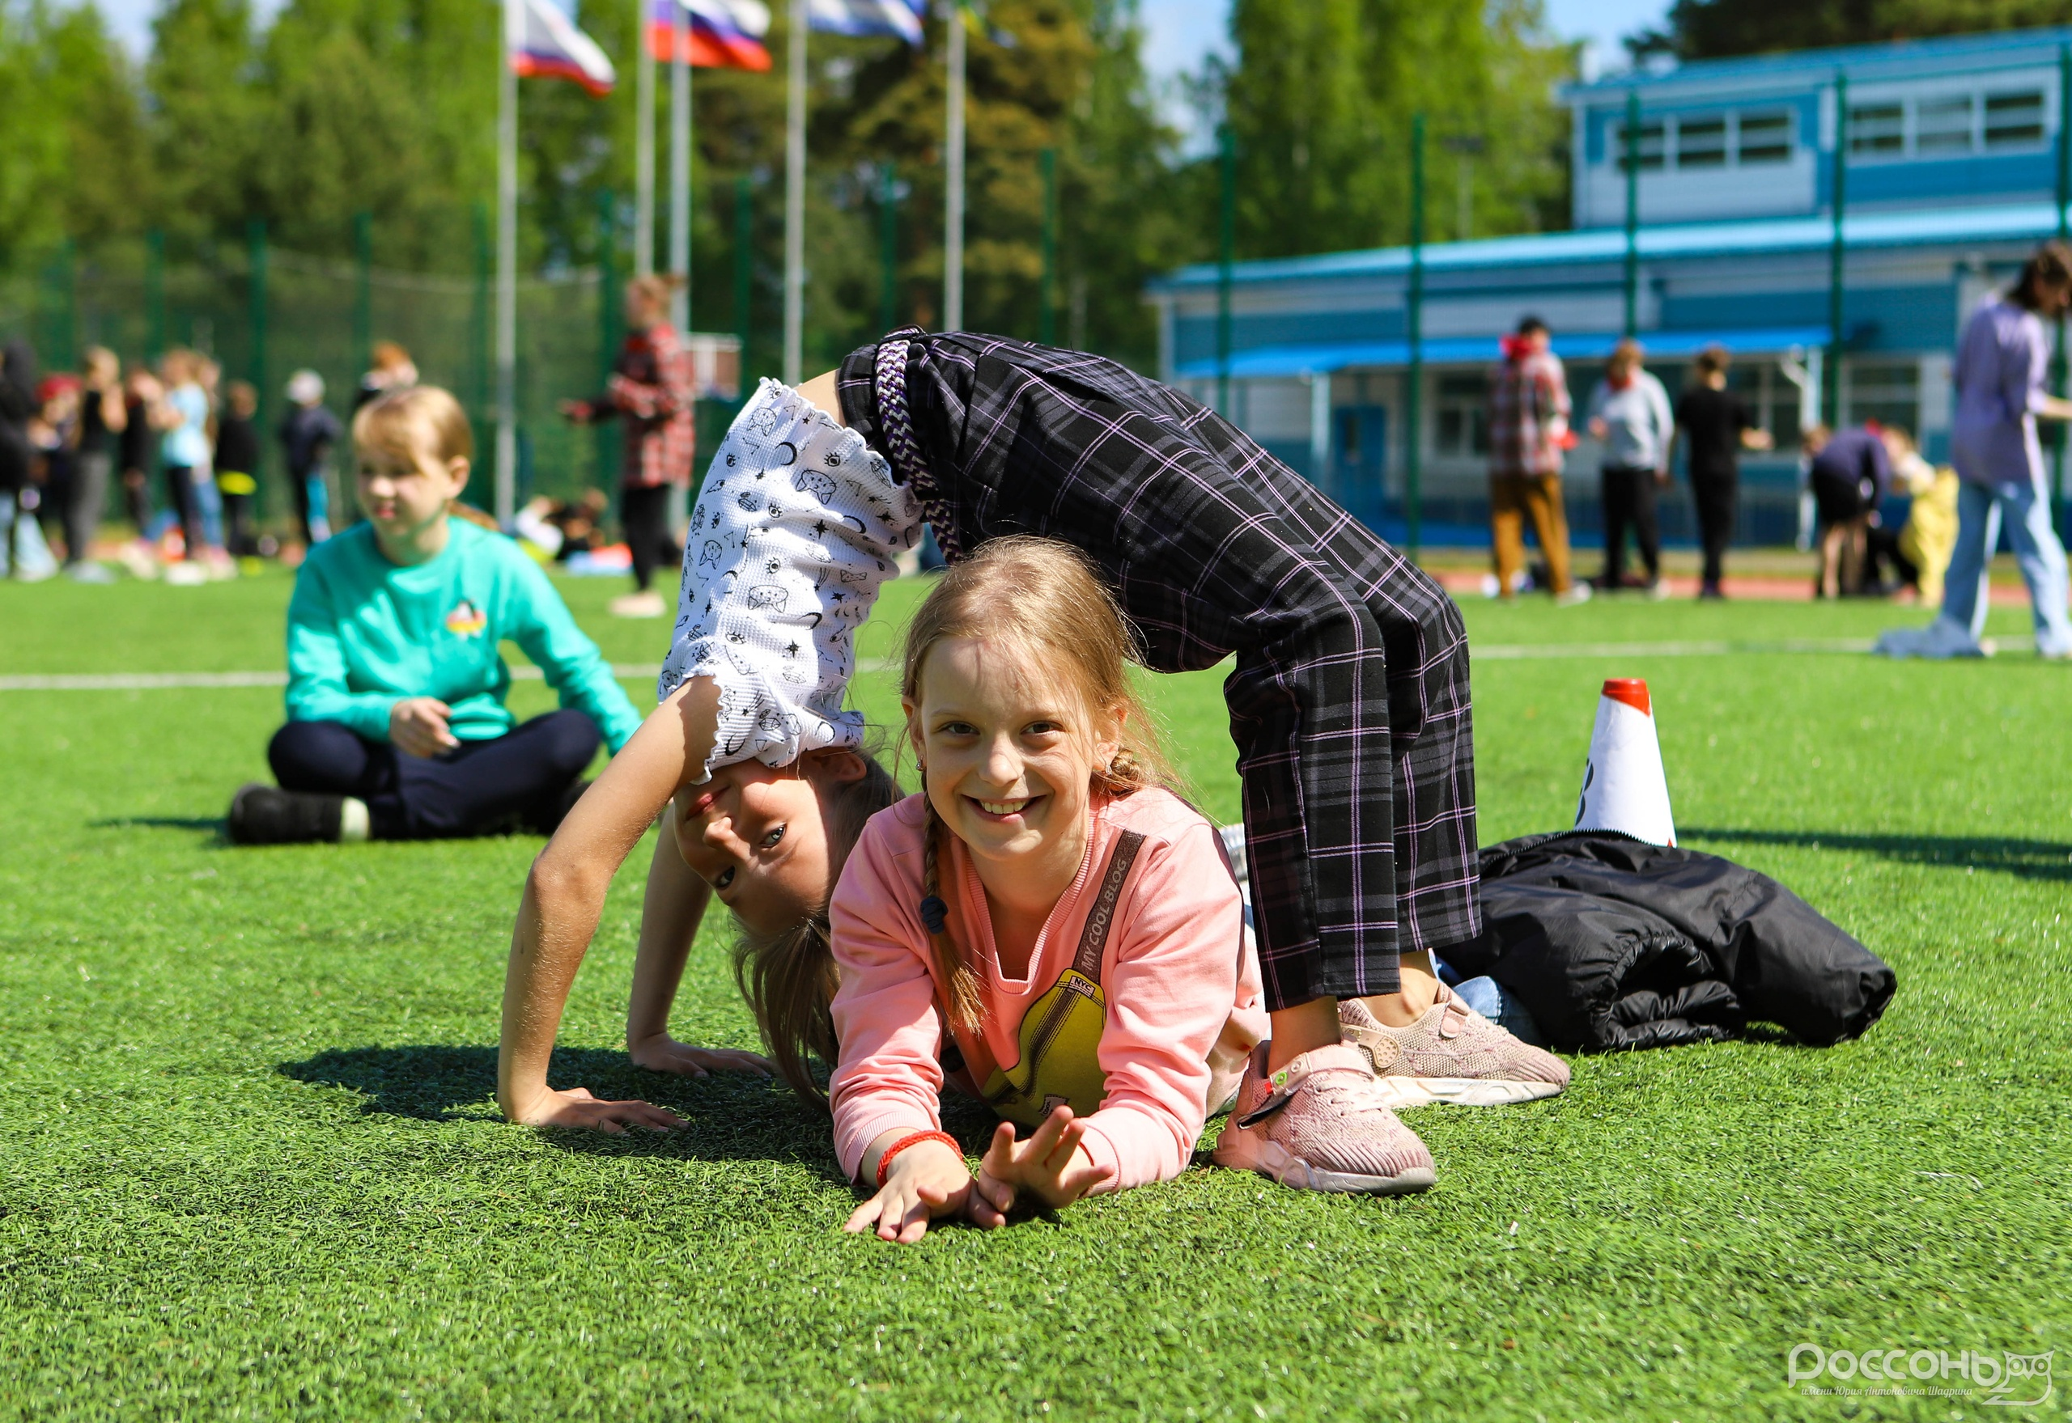
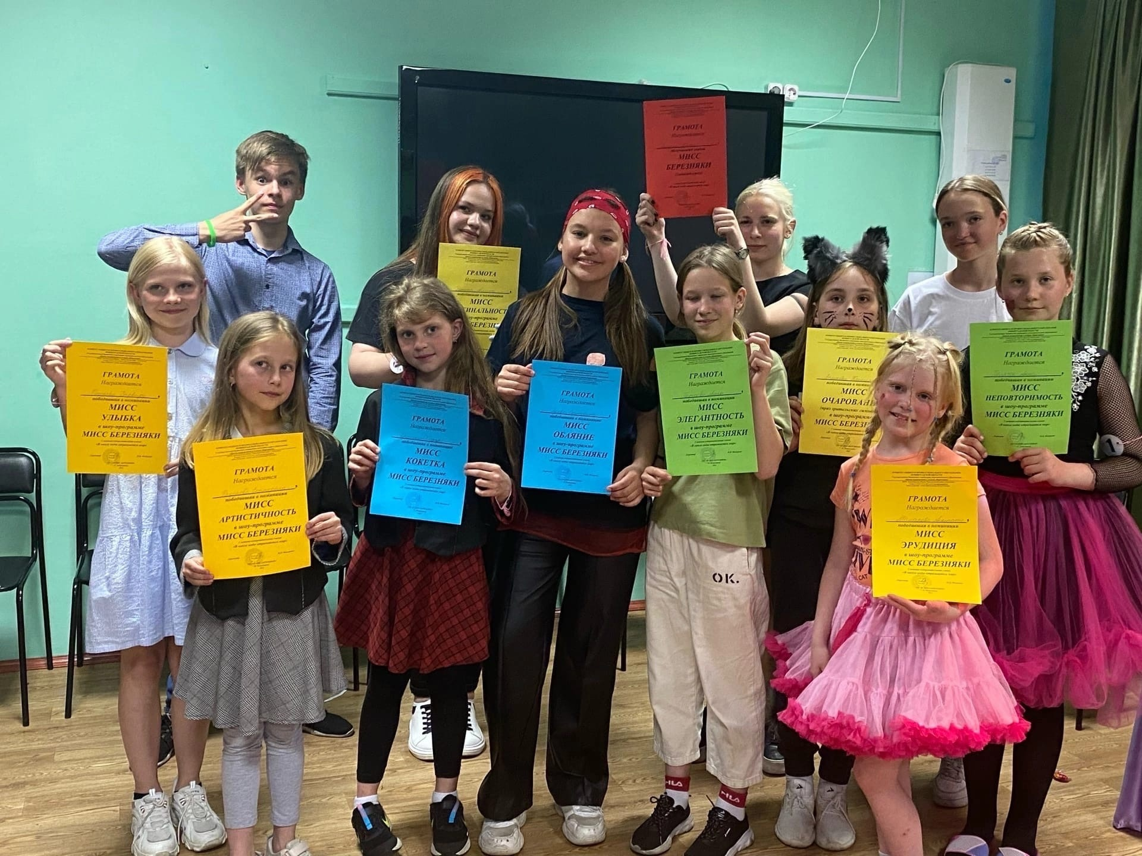
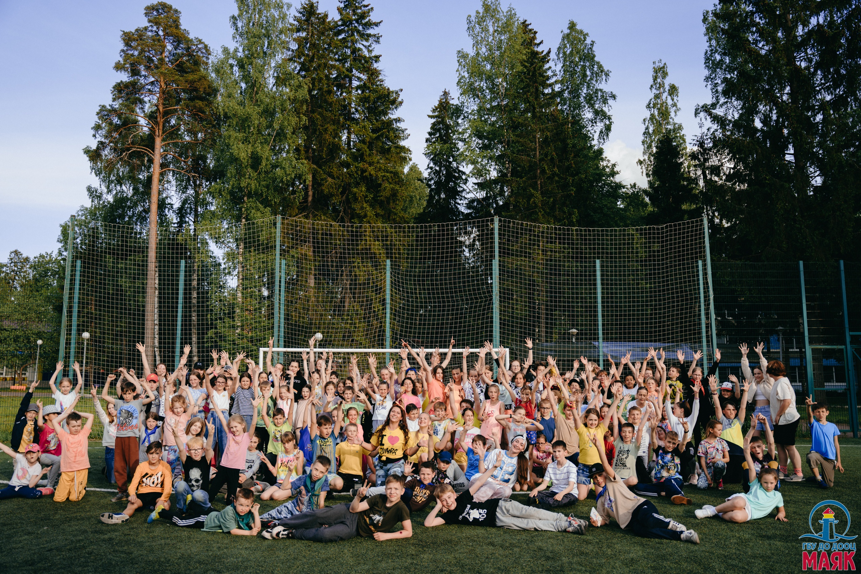
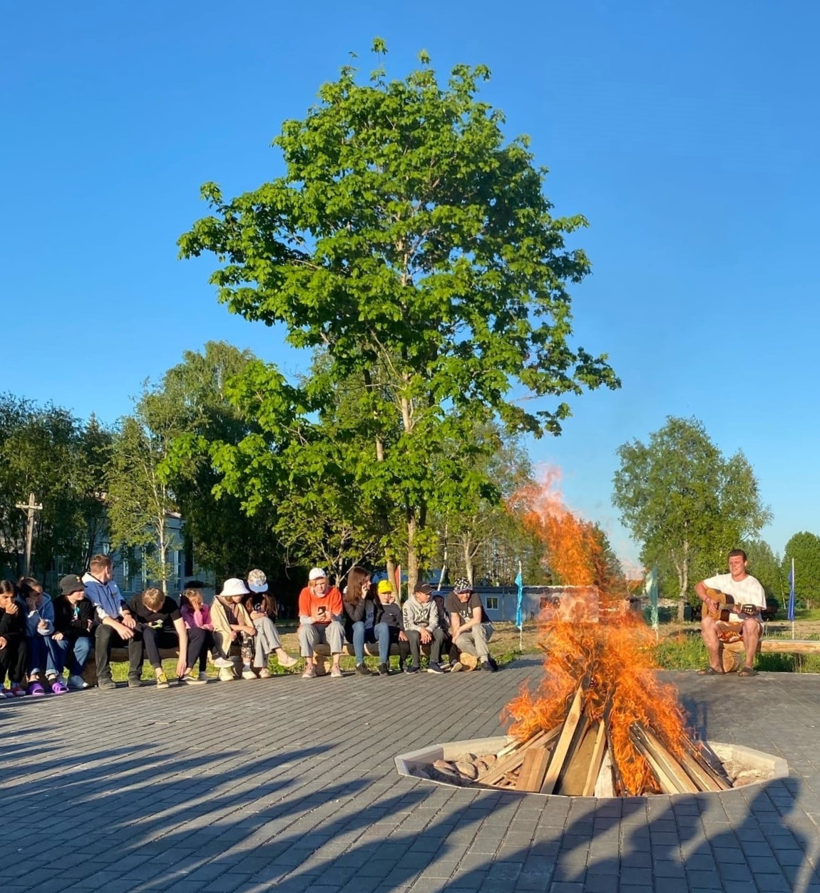
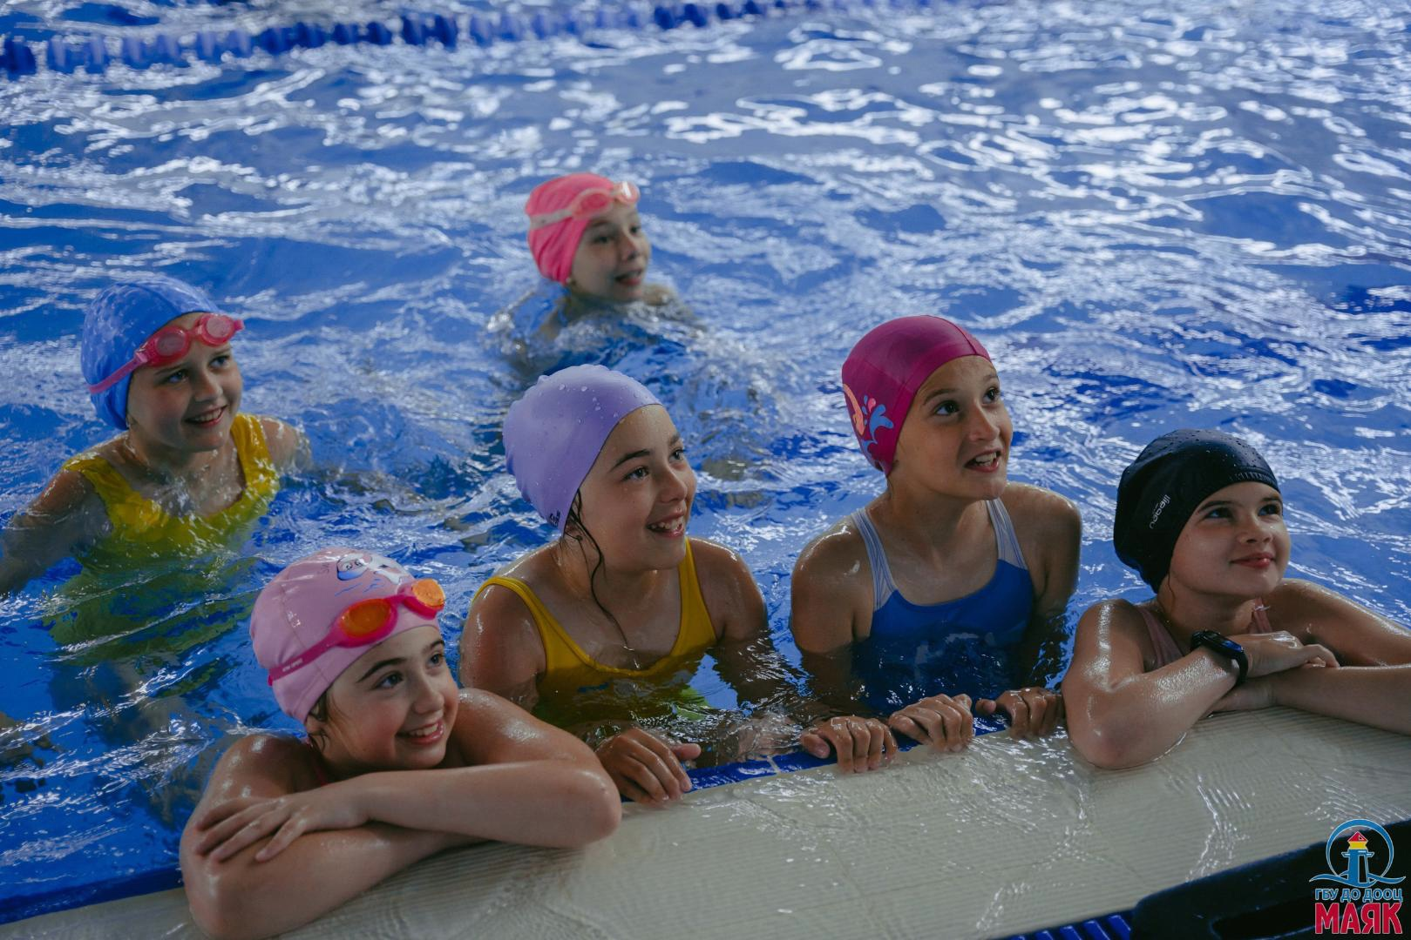
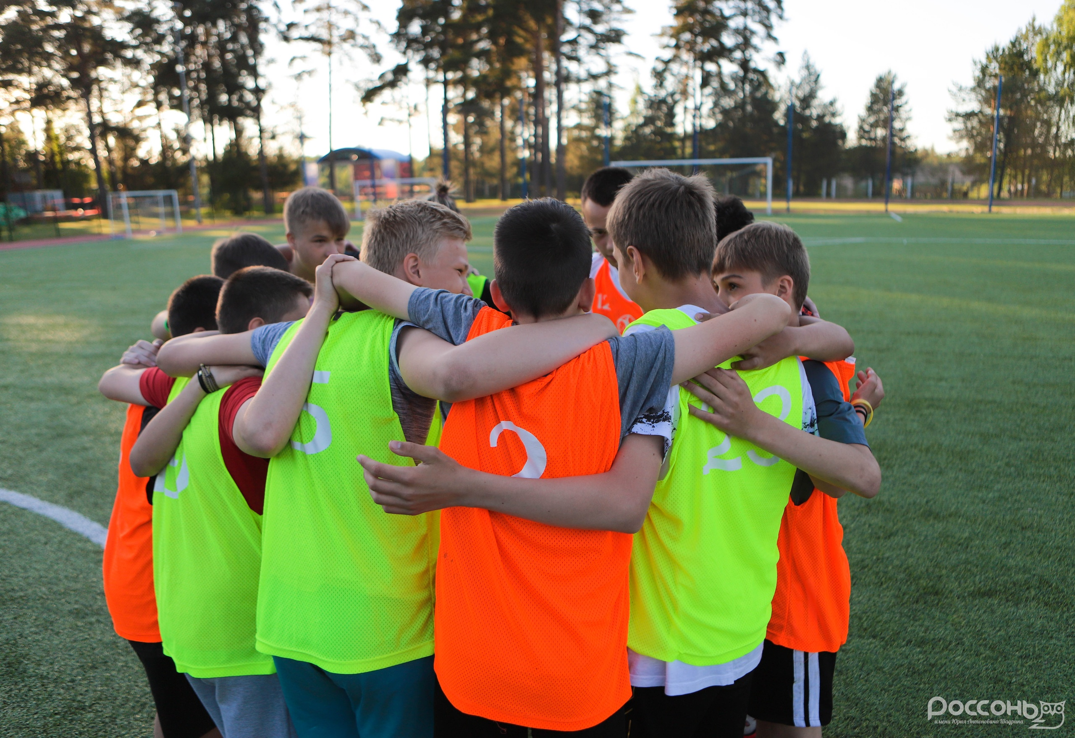
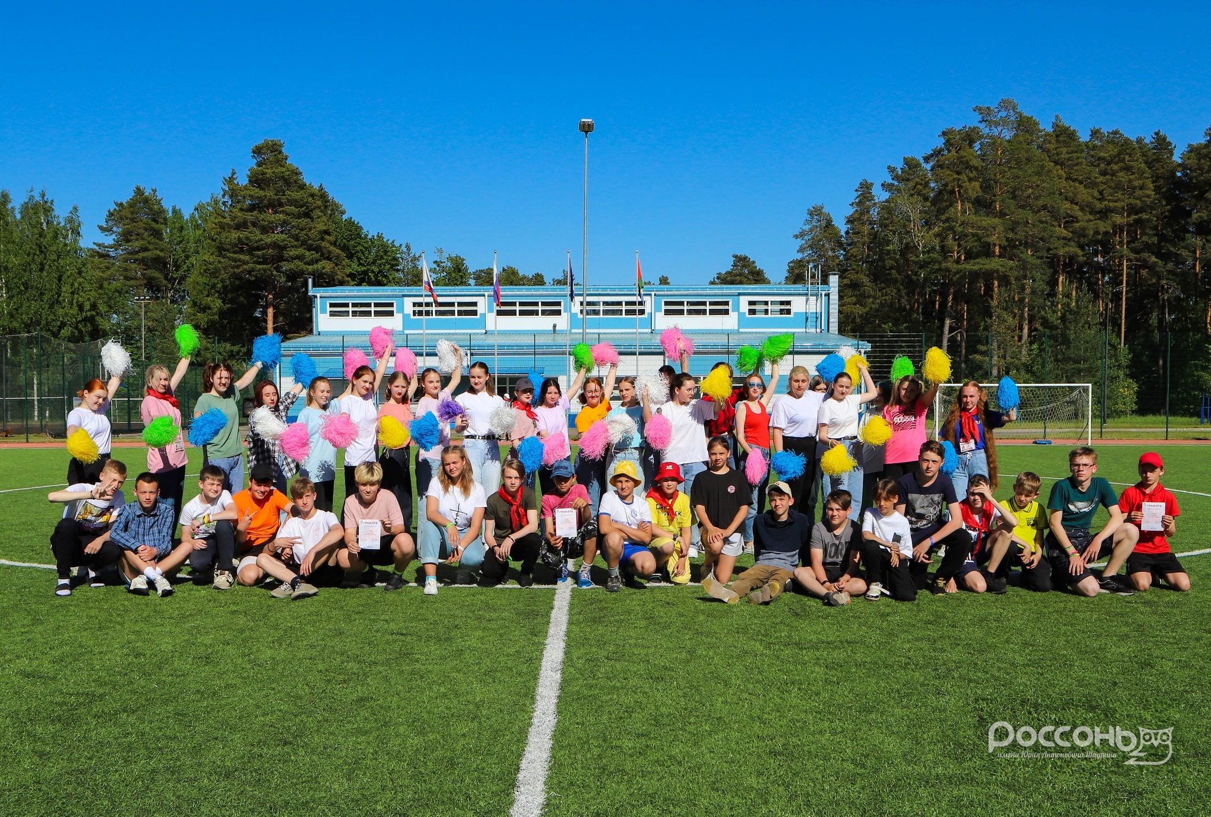
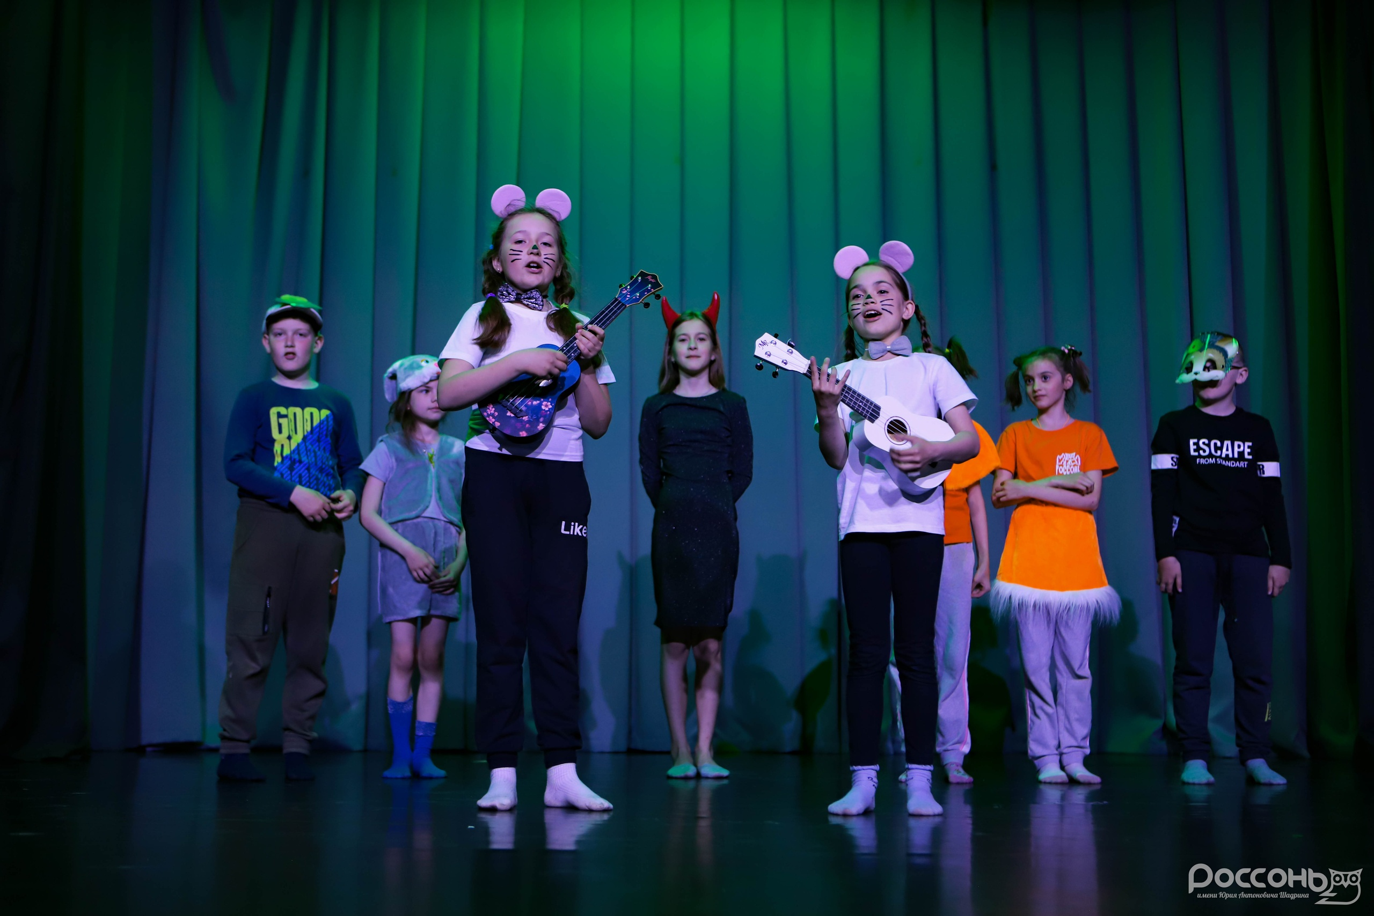
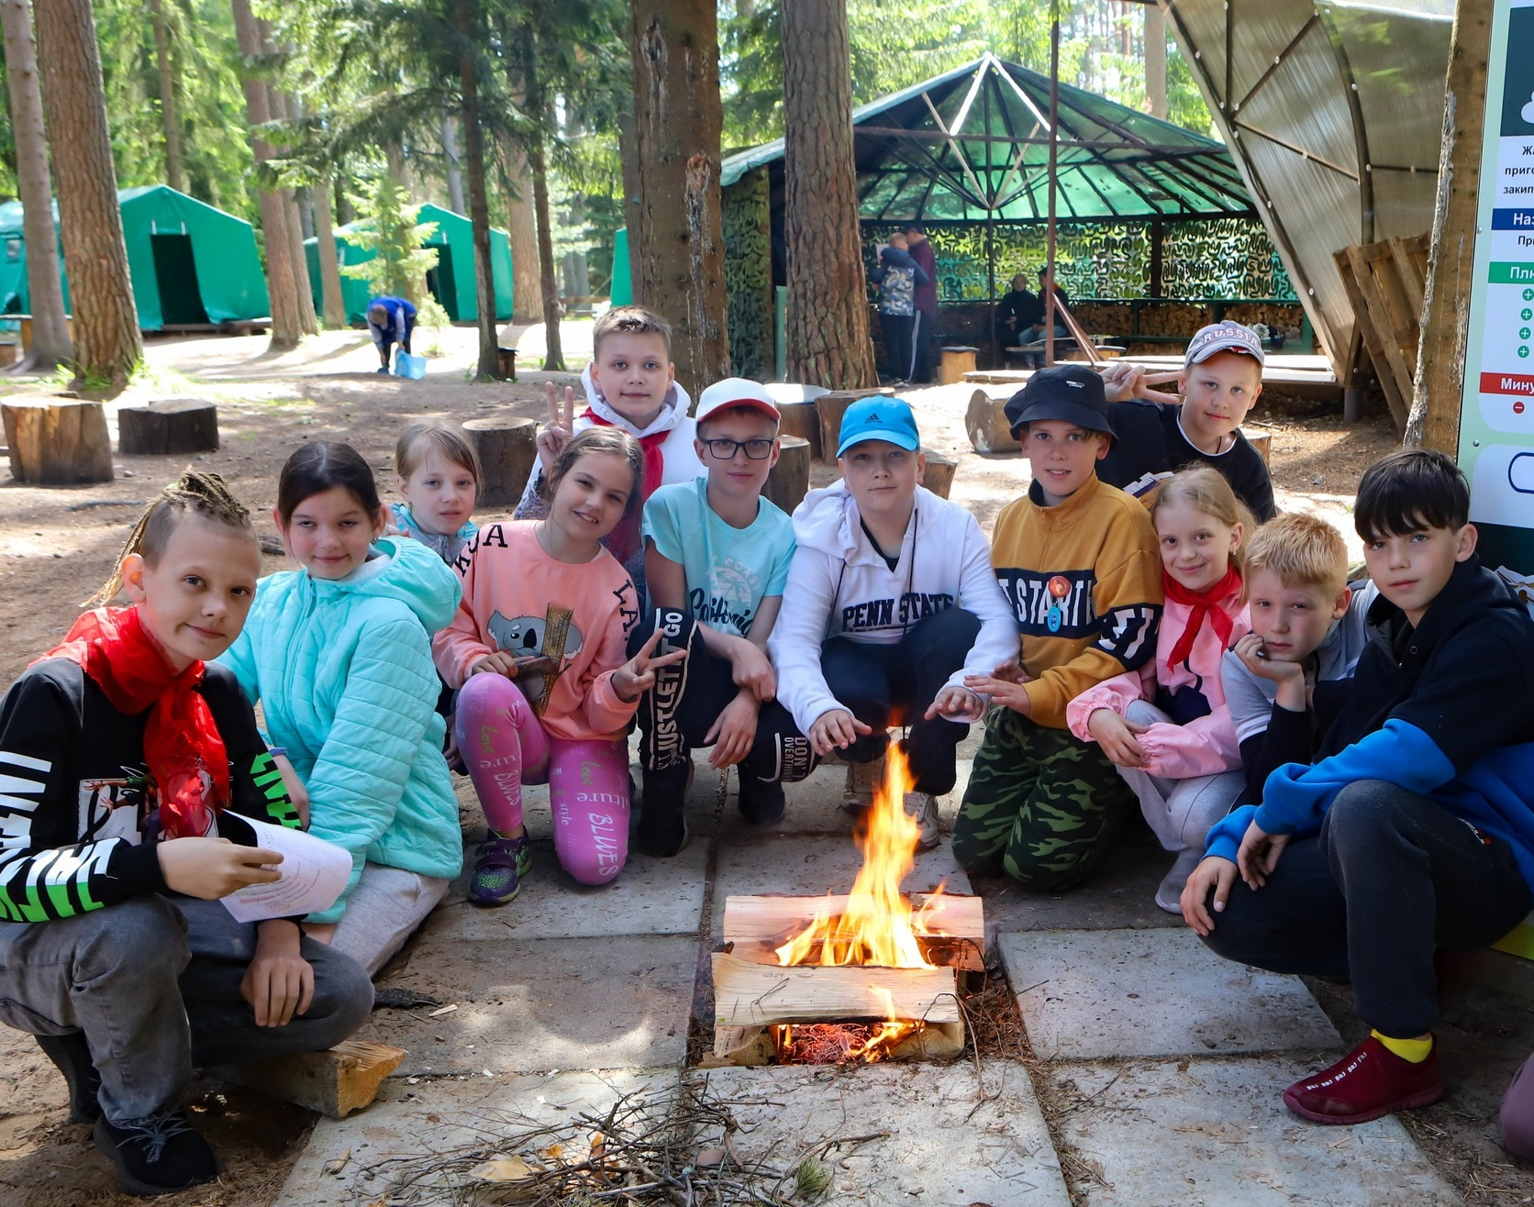
Шаг второй – отдых!
www.edu.lenobl.ru

Slide 9
Шаг третий – подготовка документов:
Подготовка документов начинается после окончания отдыха ребенка.
Весь пакет документов готовится только на родителя (законного представителя), указанного в договоре, обратном (отрывном) талоне к путевке и платежном документе.
1. Заявление о предоставлении компенсации стоимости путевки. (подписанное собственноручно родителем (законным представителем), указанным в обратном (отрывном) талоне к путевке, договоре и платежном документе).
2. Обратный (отрывной талон) к путевке в оригинале, выданный детским оздоровительным лагерем.
3. Договор (в оригинале) на приобретение путевки и договор на оказание услуг по организации отдыха и оздоровления детей или договор (в оригинале) на оказание услуг по организации отдыха и оздоровления детей, подписанный заявителем.
Если путевка приобретается через стороннюю организацию необходимо предоставить два договора.
С лагерем на оказание услуг по отдыху и оздоровлению и на покупку путевки с турфирмой.
!
www.edu.lenobl.ru

Slide 10
4. Платежный документ, подтверждающий оплату путевки заявителем либо услуг по организации отдыха и оздоровления детей (кассовый чек или квитанция к приходному ордеру).
Копия принимается при предъявлении оригинала.
5. Свидетельство о рождении ребенка и паспорт гражданина РФ (для детей, достигших 14 лет).
6. Паспорт родителя (законного представителя) гражданина РФ.
7. Документ, подтверждающий изменение фамилии заявителя (свидетельство о браке, свидетельство о расторжении брака или иная справка) (в случае если фамилия родителя, указанная в свидетельстве о рождении ребенка, либо самого ребенка, впоследствии изменилась).
8. Справка с места работы заявителя, указанного в обратном (отрывном) талоне к путевке, полученная после окончания отдыха ребенка и подтверждающая факт трудоустройства в период отдыха ребенка и на момент обращения за предоставлением компенсации, в оригинале.
www.edu.lenobl.ru

Slide 11
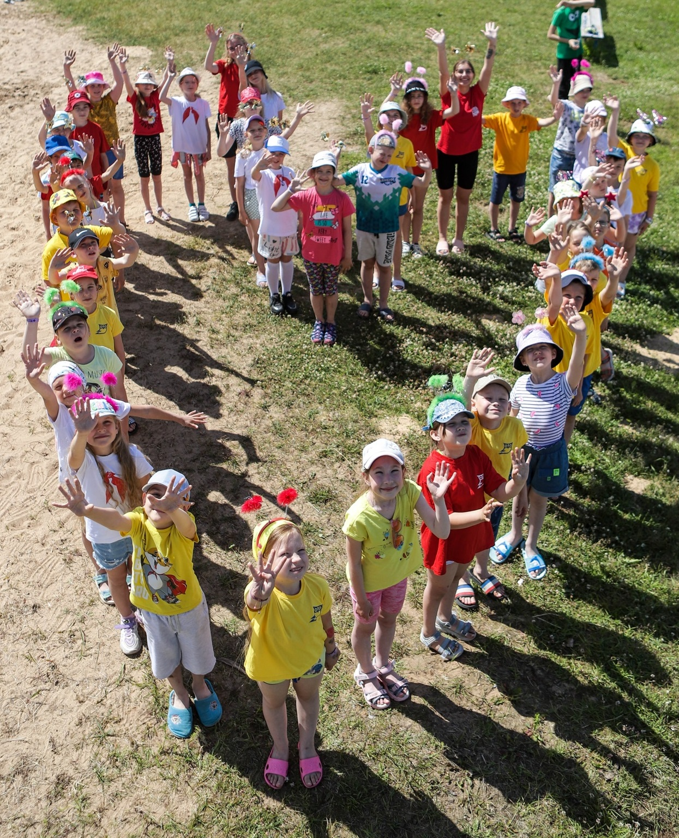
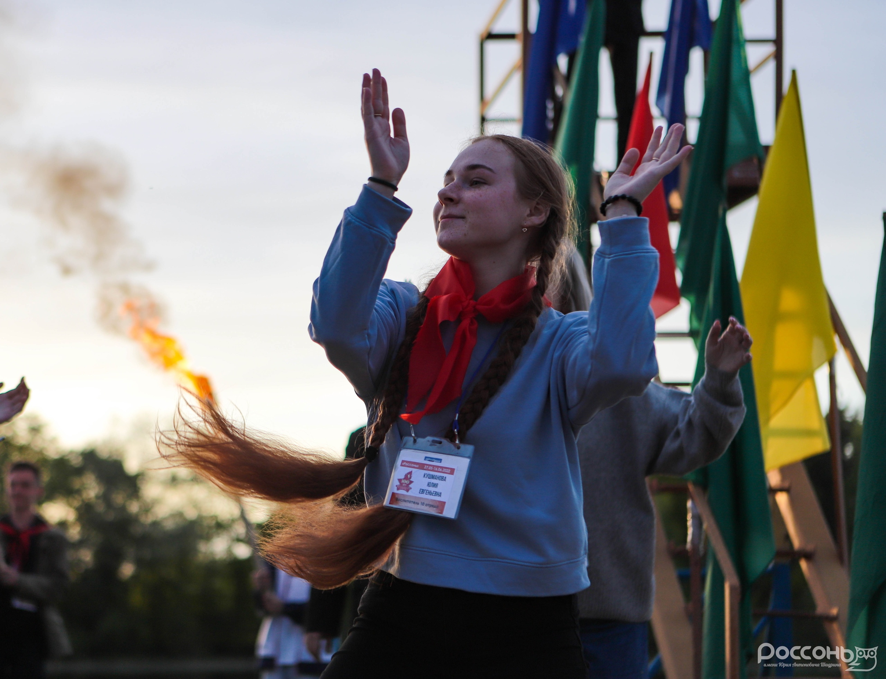
9. В случае если родитель (законный представитель) является индивидуальным предпринимателем, представляется выписка из Единого государственного реестра индивидуальных предпринимателей (ЕГРИП) за текущий год.
10. Документ, подтверждающий проживание ребенка на территории Ленинградской области, в том числе на период пребывания ребенка в лагере (справка Ф-9 полученная после окончания отдыха ребенка в оригинале, или Ф-3/Ф-8 копия с предъявлением оригинала, или копия страницы паспорта с местом регистрации (для детей в возрасте от 14 лет).
11. Документ, подтверждающий наличие у заявителя банковского счета, с указанием реквизитов этого счета.
12. В случае если законный представитель является
опекуном или приемным родителем, представляется
копия акта органа опеки и попечительства
о назначении опекуна или попечителя,
копия договора о приемной семье
(для приемных родителей).
www.edu.lenobl.ru

Slide 12
Комитет общего и профессионального образования Ленинградской области
ПРИЕМ
ДОКУМЕНТОВ:
АДРЕС
КОМИТЕТА:
Многофункциональные центры (МФЦ) Ленинградской области
Актуальная информация о справочных телефонах и режимах работы филиалов МФЦ содержится на сайте МФЦ Ленинградской области: www.mfc47.ru
Общий телефон для МФЦ
8 800 500 00 47
звонок по России бесплатный
191124, СПб
площадь Растрелли д. 2 Комитет общего и профессионального образования Ленинградской области
Телефон: 8(812) 539 44 73
Электронный адрес: 2730772obl@gmail.com
Телефон горячей линии по вопросам отдыха и оздоровления детей
8 800 500 70 90
Прием документов в комитете временно не осуществляется!
Часы работы:
Понедельник-четверг 09.00 до 18.00
Пятница
09.00 до 17.00
ПЕРЕРЫВ 12.30 - 13.18
выходной: суббота и воскресенье
www.edu.lenobl.ru

